Slide 1
Vloga in aktivnosti Zveze potrošnikov na področju ozaveščanja potrošnikov glede spletnih prevar
Tanja Piškur
Vodja finančnih storitev
22. oktober 2024

Slide 2



Vedno več prevar…
Z vedno hujšimi posledicami
Rast števila prevar
Sofisticirane oblike
Višji zneski
Pritožbe zaradi prevar predstavljajo že cca 80% vseh pritožb potrošnikov na področju finančnih storitev.
Prevaranti uporabljajo vedno bolj sofisticirane oblike zlorab, vključno s krajo digitalne identitete, pomagajo pa si tudi z uporabo umetne intelligence.
Potrošniki ne izgubijo več “samo” denarja v višini limitov na kreditnih karticah, pač pa tudi svoje celotne življenjske prihranke.

Slide 3
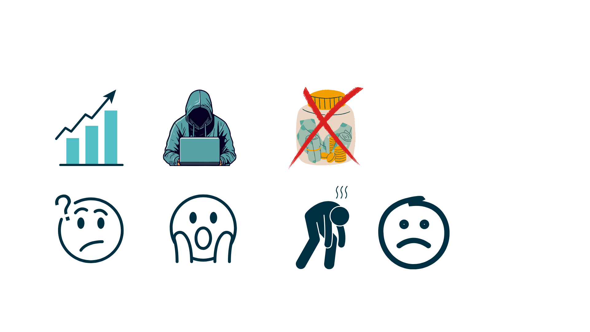
Kako prevare doživljajo
potrošniki?
Šokirani
Izčrpani
Prepuščeni sami sebi
Večinoma potrošniki ne razumejo, kdaj in kako se jim prevara zgodila.
Zneski so vedno višji; pojavljajo se že primeri, ko zlikovci najamejo še kredit v imenu potrošnika, sredstva pa nato prenakažejo na svoj račun.
Potrošniki se ne znajdejo v komunikaciji z bankami, banke pa (pre)pogosto zavračajo kakršnokoli (so)odgovornost in škodo v celoti preložijo na potrošnika.

Slide 4

Kako pomagamo na ZPS?
  Prijava incidentov
  Komunikacija z bankami
  Pritožbeni postopki
Brezplačno svetujemo vsakemu potrošniku
  Prispevki v ZPS Test reviji in brezplačni na spletu
  Konkretni primeri
  Izobraževanje mladih v okviru projekta Vem več (www.vemvec.si)
Aktivno osveščamo potrošnike o varnosti
  Aktivno sodelovanje pri oblikovanju zakonodaje in prakse, ki bo povečala varnost digitalnih storitev in zmanjšala tveganje za potrošnike
Zagovarjanje interesov potrošnikov

Slide 5
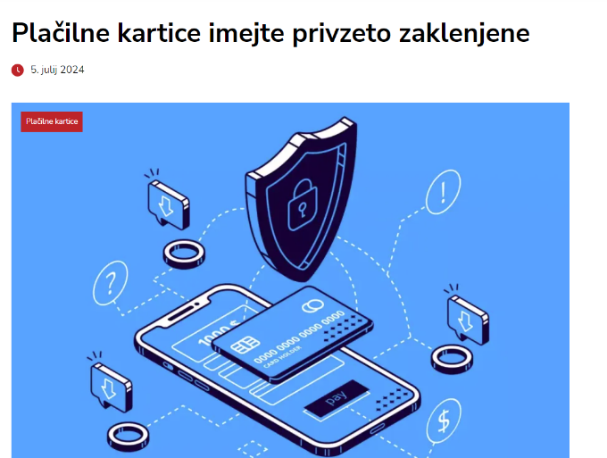
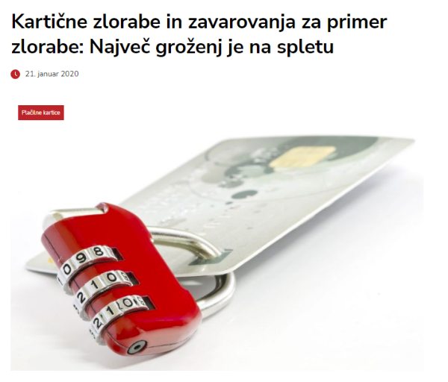
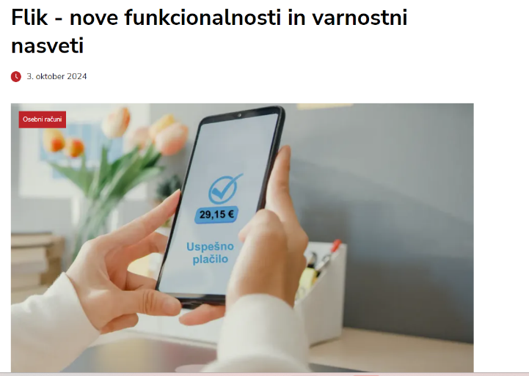
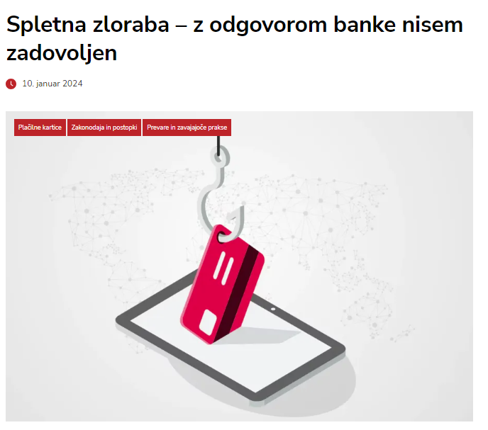
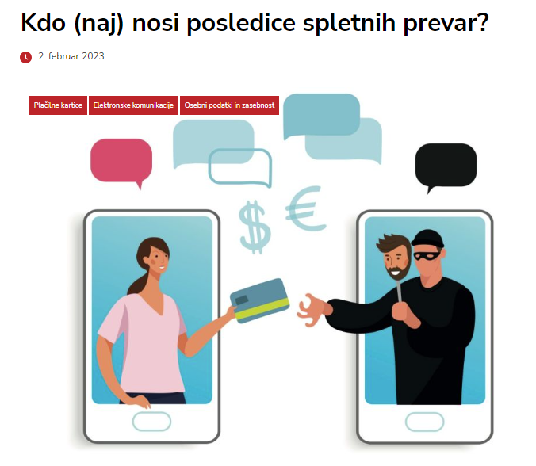
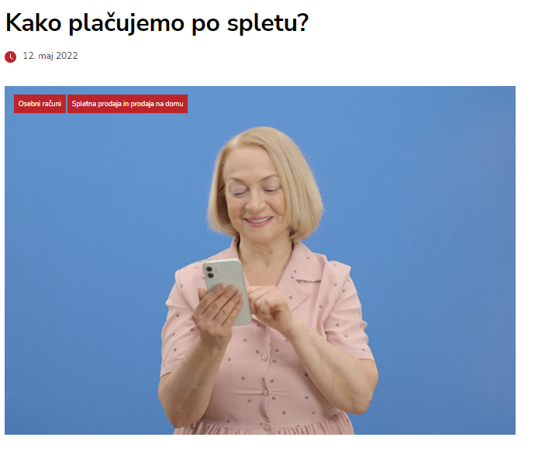
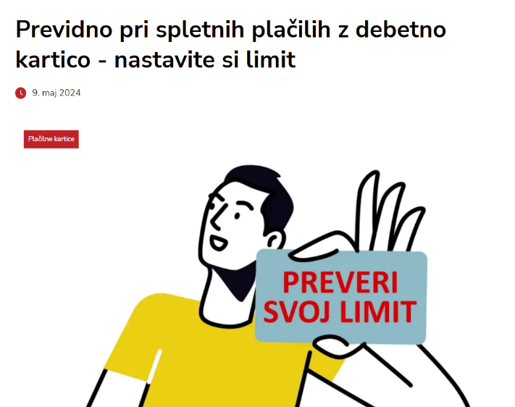
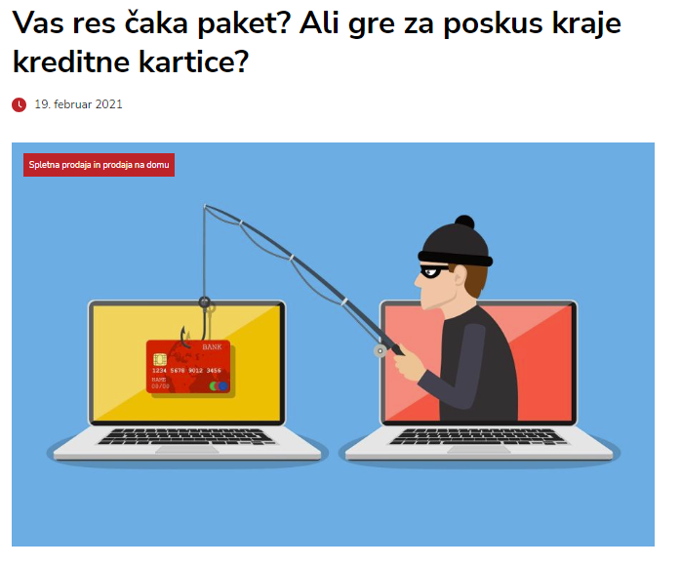
Kako pomagamo na ZPS?

Slide 6
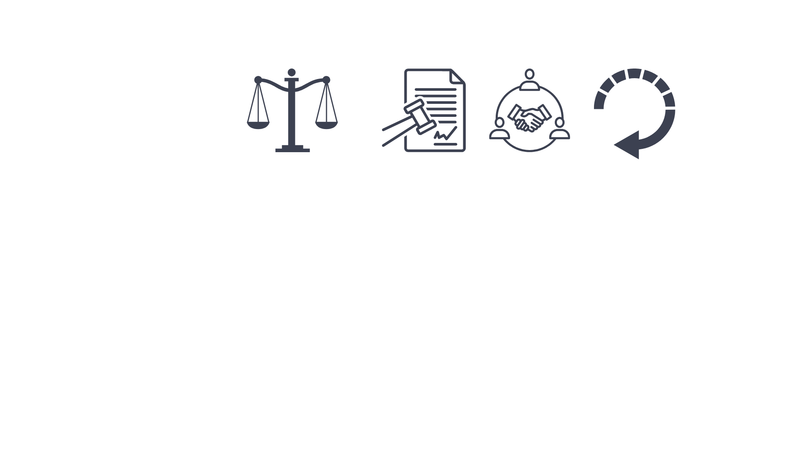
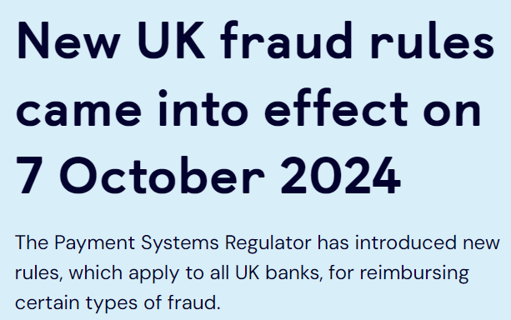
Priložnosti za izboljšave
Enostavnejše vračilo sredstev
Preprečevanje pogojev za prevare
Vzpostavljena pravna praksa
Uveljavitev pravil, s katerimi potrošniki lažje dosežejo povračilo ukradenih sredstev.
Deležniki, kot so banke, telekomunkacijski operaterji in ponudniki socialnih omrežij bi morali bolj aktivno in povezano delovati proti prevaram.
Še vedno čakamo na jasno definicijo, kaj pomeni “huda malomarnost” potrošnika pri digitalnih plačilih.

Slide 7
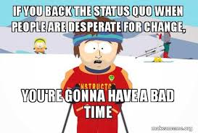
Kaj pa, če ne naredimo nič?
Ko je prizadetih vedno več potrošnikov, se povečuje skrb, da bodo digitalne plačilne storitve - spletno bančništvo, bančne aplikacije, kreditne kartice in celo prihodnji digitalni evro - razumljeni kot ne-varne storitve.
Povečanje nezaupanja v digitalne finančne rešitve pa pomeni:
  Oviranje prehoda na bolj digitalizirano slovensko in evropsko gospodarstvo
  Višje stroške celotne ekonomije

